Slide 1


« Une régulation proportionnée dans un secteur innovant »
Le pôle Fintech-Innovation
Autorité de Contrôle Prudentiel et de Résolution
Accueillir & Orienter
Analyser & Proposer
Observer & Animer
Intervention à l’occasion de la réunion de GCAF du 28 juin 2022

Slide 2
Accueillir & Orienter
    Des échanges directs et sans formalisme
  Une large ouverture (pas de sélection, pas de frais, tech friendly & tech neutral)
Une analyse rapide et claire du cadre règlementaire

Slide 3
Accueillir & Orienter
Plus de 200 contacts en moyenne, chaque année.
Des projets de maturité très diverses : de l’étudiant en sortie d’école à l’établissement financier désireux de lancer une activité nouvelle.
Divers canaux de contact : messagerie électronique, présence à des salons, interventions auprès d'incubateurs, coopération avec les correspondants Start-ups de la Banque de France…

Slide 4

Observer & Animer
    Une présence au cœur de l’écosystème Fintech (conférences, colloques, intervention)
    Une expertise partagée (interviews, articles, publications)
  L’animation du Forum Fintech ACPR – AMF
            - 35 membres (fintechs + acteurs public)
              - le suivi de l’actualité règlementaire
            - des ateliers thématiques (KYC à distance, LCB-FT des cryptos…

Slide 5
Notre action récente : l’exemple de la Charte Fintech
1. Premiers contacts et présenter son projet
2. Compléter et déposer son dossier
3. Suivre son dossier
4. La décision du collège
et ses suites
Avec le Pôle Fintech-Innovation
Avec la Direction des Autorisations
Compléter le dossier
Instruction du dossier
Décision du collège
Dans les meilleurs délais
3 semaines
2 jours ouvrés
Demande de contact
Demande de contact
Dépôt du dossier sur le Portail Autorisations
Demande d’informations complémentaires
Notification dans le Portail Autorisations
2 jours ouvrés
Dans les meilleurs délais
Immédiatement sur le portail des autorisations
Sous 1 mois
Accuse réception
Communication de la présentation
Accusé de réception du dépôt du dossier
Communication des informations complémentaires
Si conditions suspensives
2 semaines
2 semaines
Dans les meilleurs délais
2 semaines
Réponse ou organisation d’une réunion
Communication des pièces
Réunion de lancement
Dossier complet
(ou nouvelle phase d’échange si dossier incomplet)
2 semaines
1 semaine
Immédiatement sur le portail des autorisations
Retour de l’ACPR sur les éléments structurants du projet
Confirmation que le dossier est complet
Levée des conditions suspensives
Immédiatement
Notification dans le Portail Autorisations et enregistrement dans REGAFI

Slide 6
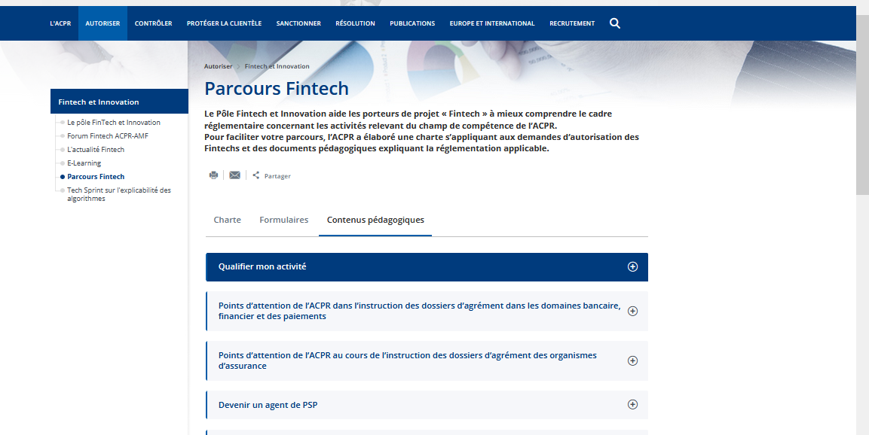
… et les contenus pédagogiques

Slide 7
Analyser & Proposer
Basel committee
SIG
EU US group on Big Data in insurance
FSB (BIS)
SCAV
    La participation à de nombreux groupes de travail
    Des Task Forces et des expérimentations (IA, techsprint..)
  Une mission Suptech
AFME
G7
GAFI
IAIS
Forum fintech
International
European Commission
EU Fintech Lab
Horizon 2020
National supervisors
EIOPA
Insurtech Taskforce
Suptech Forum
European Central Bank
ESA – joint committee
European Forum
for innovation facilitators
Européen
EBA
SCConFin
SCOR/TFIT
SCOP
Direction Générale des Entreprises
TF Blockchain
National
Forum Fintech with AMF
DGT
Europlace
ParisTelecom

Slide 8
Innovation & assurance : étude sur la transformation du secteur assurantiel
En 2022, publication de la 2e édition de notre étude sur la transformation du secteur assurantiel.
12 organismes d’assurance sollicités (AXA – Groupama – Allianz – Generali – SCOR – Covea – MAIF – AEMA – VyV – AG2R - Crédit Agricole Assurances - CNP Assurances)
Une étude en profondeur s’appuyant sur un questionnaire d’une cinquantaine de questions, complété par des entretiens bilatéraux.
3 Grandes forces transformatrices
1
2
3
1ere Partie
Des clients déjà digitalisés ayant de nouvelles attentes
L’émergence de nouveaux concurrents obligeant les assureurs à repenser leur business model
Des capacités de collecte et d’exploitation du Big Data sans grâce aux nouvelles technologies
(perspectives)
Qui débouchent sur :
A) La révision de leur positionnement concurrentiel
B) Les stratégies d’exploitation du nouveau potentiel technologique
C) De nouveaux risques à contrôler, à maîtriser
D) Une transformation des processus internes (outils, organisation, etc.)
2eme Partie
Focus
En parallèle, un cadre règlementaire qui se structure : sur l’activité d’assurance, la protection des données etc…

Slide 9






Innovation & assurance : les assurtech
Un écosystème riche & dynamique, fruit d’une « 2e vague »
Plus de 200 acteurs recensés par les cabinets d’analyse.
3 familles et une minorités d’acteurs directement supervisés:
Conception de produits (dont assureurs de plein exercices)
Distributeurs
Prestataires de service
2016 (Santé – 1,2)
2020 (Habitation, GLI – 8,9,13,15,16,17)
2021 (Habitation, GLI – 1,2 8,9,13)
2021 (Habitation, GLI – 8,9,13,15,16)
2021 (Habitation, via Coya, assureur allemand)
En cours (Habitation – 8,9,13,15,16)

Slide 10

Des questions ?
fintech-innovation@acpr.banque-france.fr
www.mon-parcours-fintech.fr

